Slide 1
UNIC Lab
Resource Management in Wireless Networks via Multi-Agent Deep Reinforcement Learning
陈浩然
车联网组
2022.06.12

Slide 2
目录
论文分享
01
Part One
02
强化学习与奖赏函数设计
Part Two
03
系统建模想法
Part Three

Slide 3
UNIC Lab
Resource Management in Wireless Networks via Multi-Agent Deep Reinforcement Learning
陈浩然
车联网组
2022.06.12
[1] Naderializadeh, Navid, et al. "Resource management in wireless networks via multi-agent deep reinforcement learning." IEEE Transactions on Wireless Communications 20.6 (2021): 3507-3523.

Slide 4
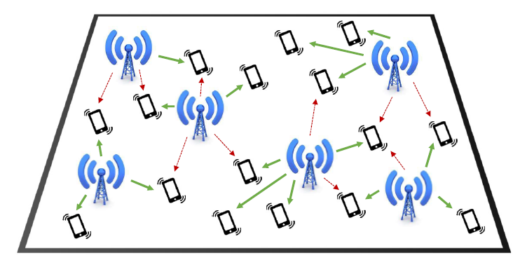
背景
高密度的无线网络设备
部署更多的基站可以提高无线网络吞吐量
矛盾：有限的通信资源
时域、频域资源等
无线网络的动态性
传统的优化算法难以求解或不能适应无线网络的环境变化
Notes:
有效的无线资源管理 越来越多的无线网络终端设备给无线网络的服务能力提出了新的考验

Slide 5

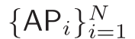

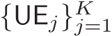
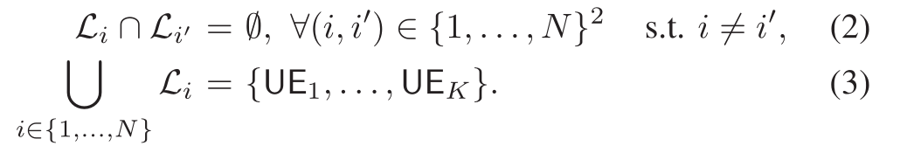
系统建模
网络组成
连接方式
用户池
Notes:
考虑下行 绿色实线表示接入点AP与用户设备UE相互连接（选择接收信号强度最大的UE-AP连接，且在一个episode内保持不变），红色的虚线表示UE受到其它AP的干扰 （连接遵循一定的方式）每一个AP至少连接一个UE（1），并且每一个UE必须连接唯一的一个AP（2和3） 两方面决策：用户调度和功率控制

Slide 6
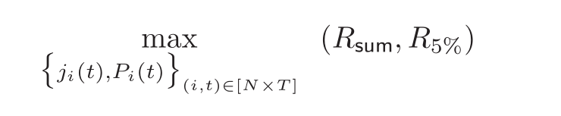
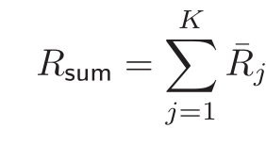
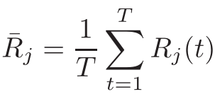
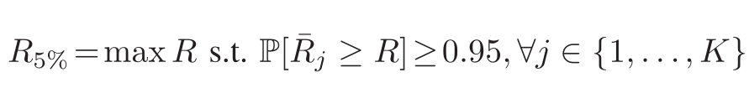
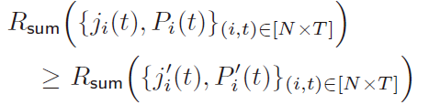
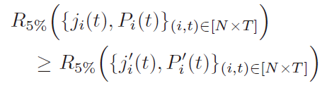
优化目标
优化目标
总速率
第五百分位速率
多目标优化——帕累托前沿（Pareto front）
Notes:
多目标优化问题，优化目标之间会产生冲突和影响，比如在这个问题中，总速率更多考虑的是小区中心的用户，因为小区中心的用户信道条件较好，第五百分位速率更多考虑的是小区边缘的用户，因为小区边缘的用户信道条件较差。

Slide 7
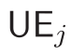
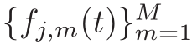
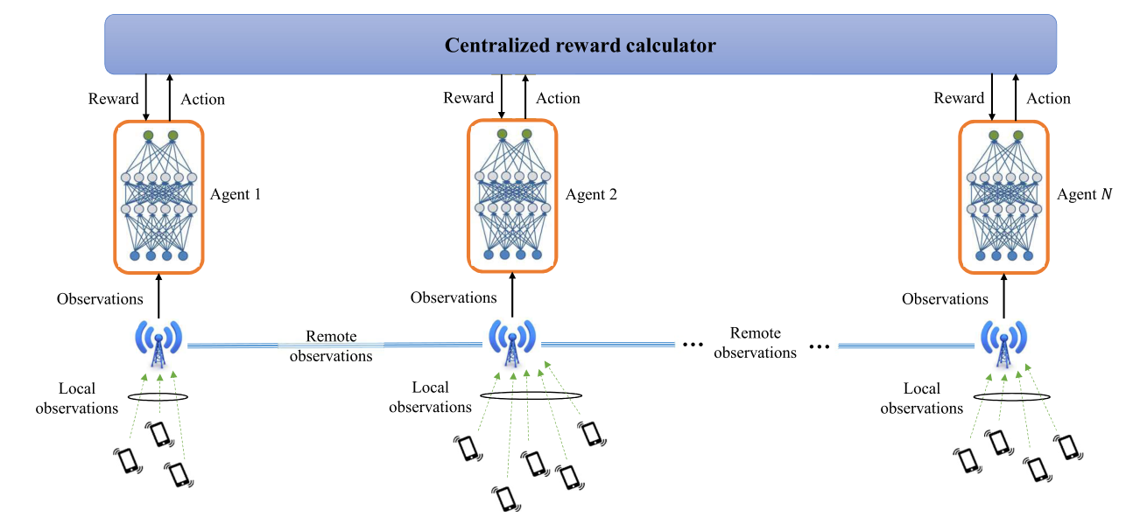
MARL框架
状态（观测量）
Notes:
状态量的观测与获取：本地的UE+其他UE通过相邻AP观测获取

Slide 8
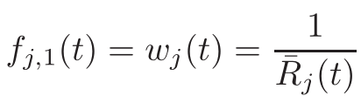
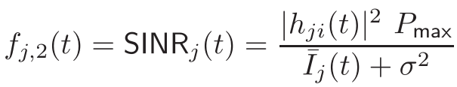
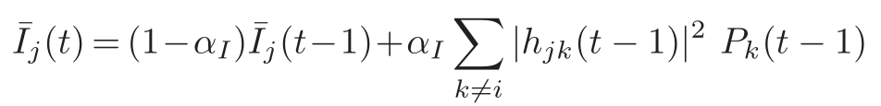
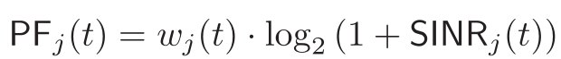
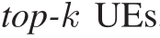
MARL框架
状态（观测量）
权重
平均速率
信干噪比
平均干扰
比例公平率
Notes:
两个观测量：权重和信干噪比 滑动平均 不同的场景下有更好的适应性，选择前k个UE
直观地看，AP选择PF高的UE传输，如果一个UE在某调度时刻没有被选择，那么在接下来的一段时间内，它的平均速率会下降和权重值会增加，也就在一定程度上保证了公平。

Slide 9
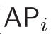
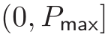
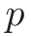
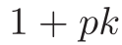
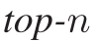
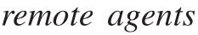
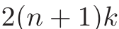
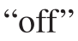
MARL框架
状态（观测量）
动作
本地观测 Local
（传输功率，目标UE）
远距离观测 Remote
动作空间
观测值维度
Notes:
远距离观测直接选取物理上最近的n个AP 如果小于UE的数量小于k，则对于少的那部分则用默认值代替
动作空间相对比较简单 对每一个智能体AP而言 解释“1”的“off”状态：对应的UE可能不存在

Slide 10
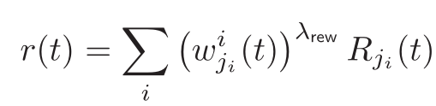
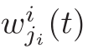
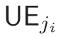
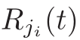
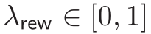
MARL框架
奖赏 reward
最近的一次权重观测
本次传输实现的速率
实现两者的折衷
惩罚
所有的智能体都为“off”状态：对拥有最高PF值的AP取负值，对其他AP取零
选择到不存在的UE：reward直接取零
Notes:
如果$λ$往0这边取，它更偏向于实时的速率，侧重的是小区中心的用户，如果$λ$往1这边取，它更偏向于长期平均速率，侧重的是小区边缘的用户。

Slide 11
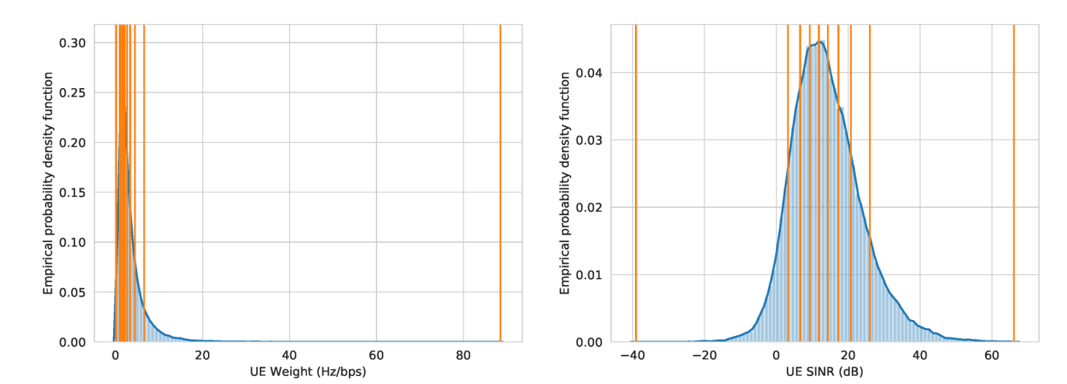
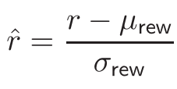
MARL框架
数据处理——归一化
reward
Notes:
对数据归一化能够有效提升网络的性能，也是比较常见的做法。 映射map

Slide 12
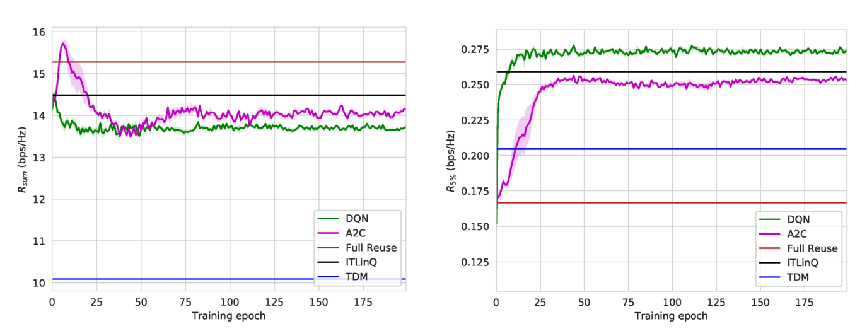
仿真结果
基准算法
Full Reuse：选择拥有最高PF率的UE进行全功率传输
TDM：对UE轮流进行全功率传输
ITLinQ：一种集中式的调度方式
Notes:
主要特点是把干扰当作噪声来处理 提出的算法能够在总速率和第五百分位率上取得不错的表现
DQN相比A2C的收敛速度是更快的

Slide 13
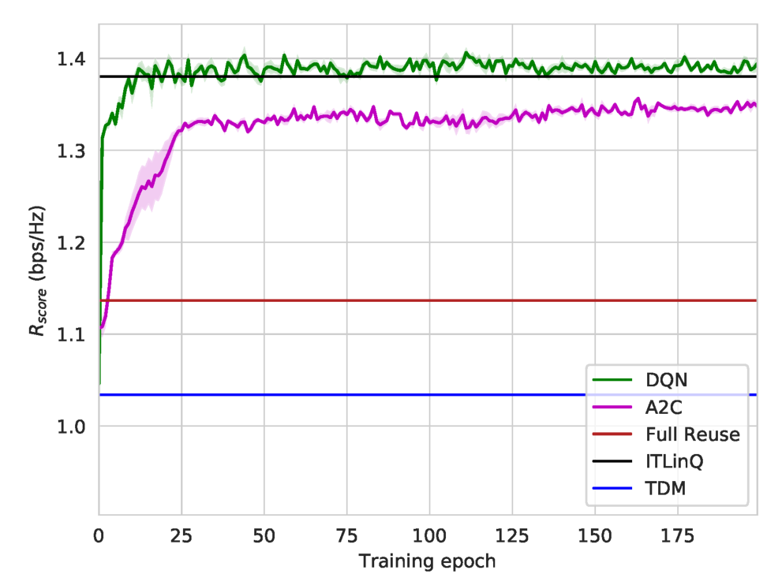
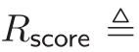
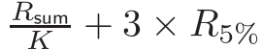
仿真结果
基准算法
Full Reuse：选择拥有最高PF率的UE进行全功率传输
TDM：对UE轮流进行全功率传输
ITLinQ：一种集中式的调度方式
Notes:
score得分，小区边缘的优化难度比小区中心大得多

Slide 14
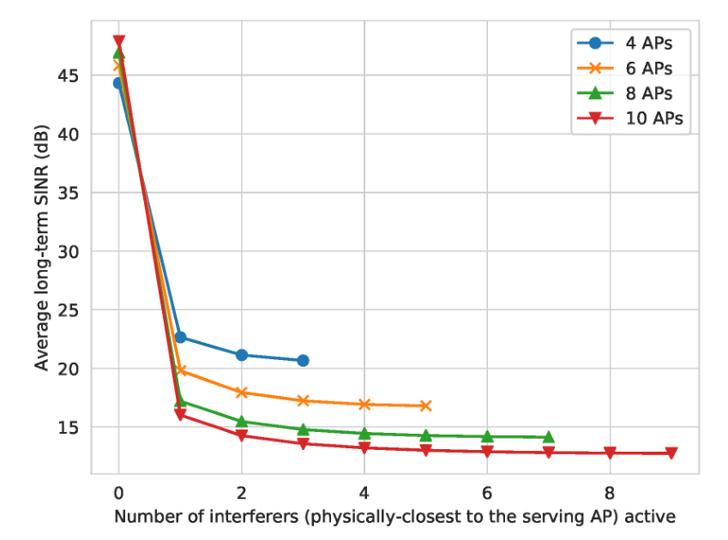
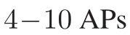

仿真结果
Notes:
长期平均信干噪比，较远的AP影响较小 可以指导观测空间的选择

Slide 15
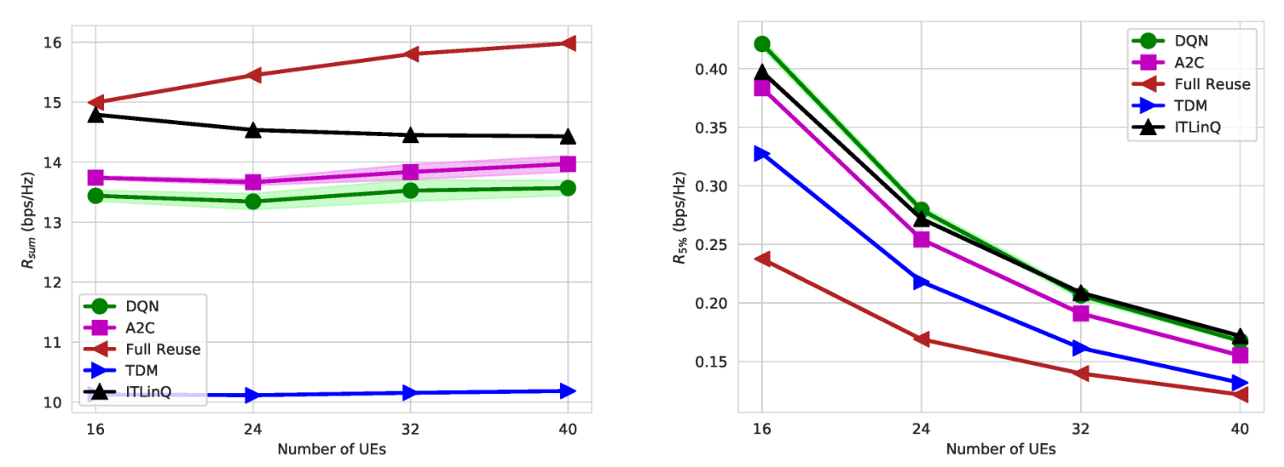
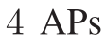
仿真结果
Notes:
实现两者之间的平衡 主要对比中心化的基准算法 随着UE数量的增加，第五百分位速率明显下降

Slide 16
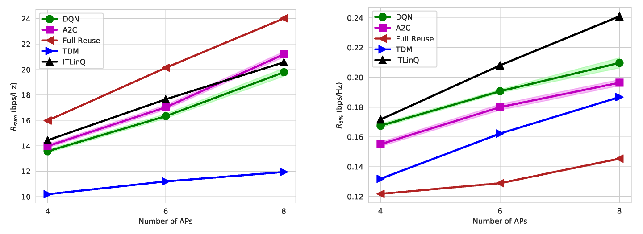
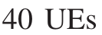
仿真结果
Notes:
实现两者之间的平衡 主要对比中心化的基准算法 随着AP数量的增加，两者性能都有所提升

Slide 17
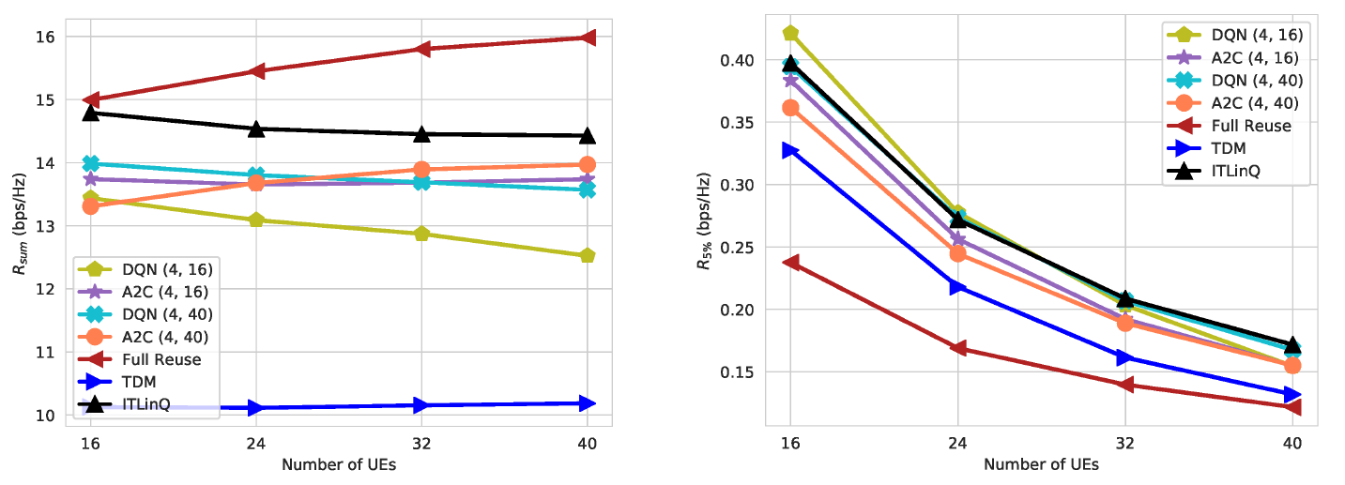
仿真结果
说明系统的鲁棒性
Notes:
固定数量UE的条件下训练的模型，在不同数量UE的条件下的性能

Slide 18
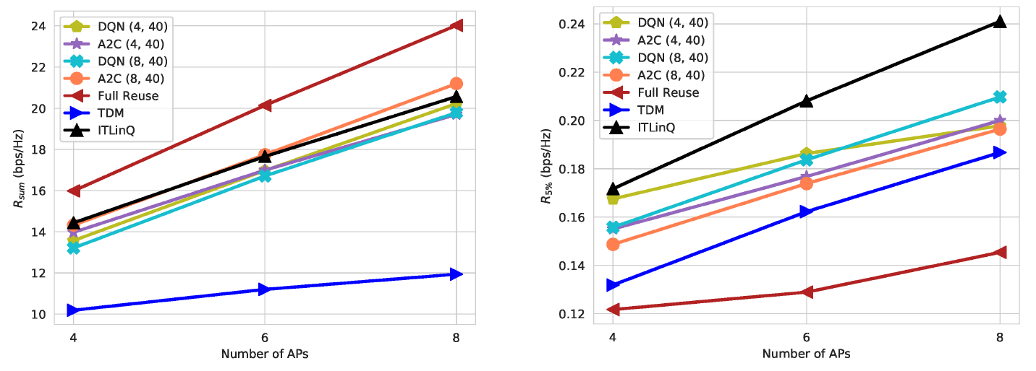
仿真结果
Notes:
固定数量AP的条件下训练的模型，在不同数量AP的条件下的性能

Slide 19
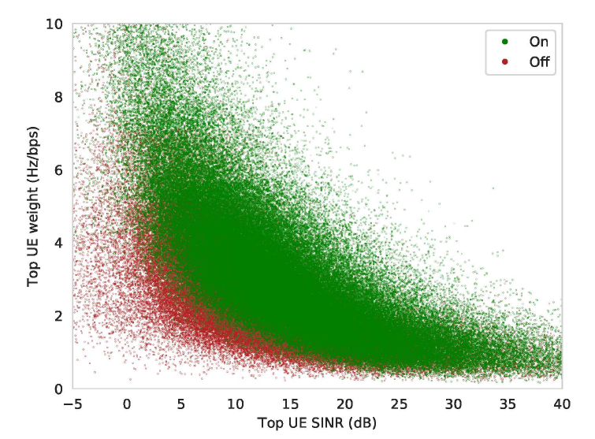
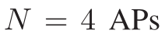

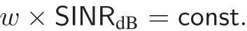
仿真结果
Notes:
红点：静默状态 绿点：传输状态 反比例函数

Slide 20
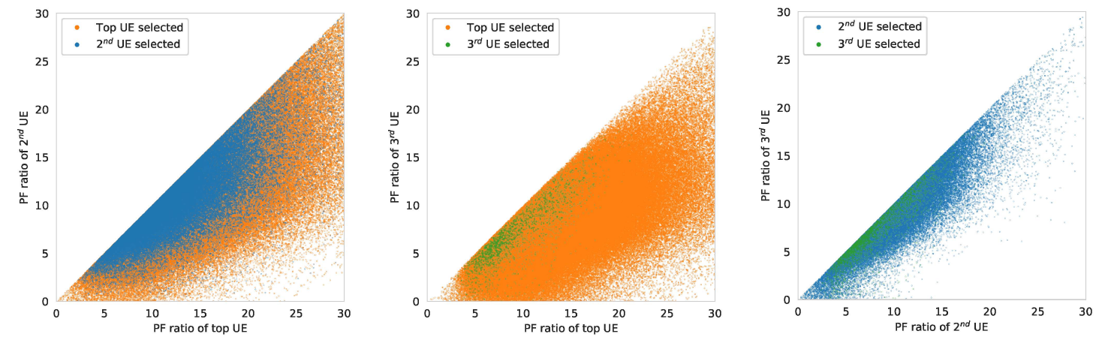
仿真结果
Notes:
为什么只有下半部分？ 在PF率比较接近的情况下会有一些调度机会
说明第二第三PF值的UE被选择的可能性

Slide 21
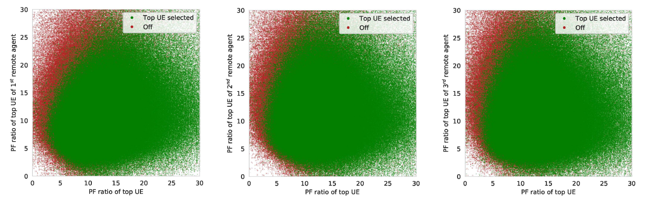
仿真结果
Notes:
说明相邻智能体agent，第一远 第二远 第三远 绿色区域变大，近处的智能体AP影响较大，因为干扰更强
保持静默状态或者选择最高PF率的UE传输

Slide 22

仿真结果
Notes:
不用对PF率进行排序 即使观测所有的UE，性能变化不大（总速率和第五百分位率），并且调度行为变化也不大

Slide 23

仿真结果
不同p值的影响
Notes:
也就是功率分级的数量，结果差异并不大，说明二值的功率控制在很多场景下是最优的。

Slide 24
UNIC Lab
02
强化学习与奖赏函数设计
Part Two
Notes:
之前是要从信息价值切入做一些工作，信息价值简单理解就是信息会对系统的性能有多大的帮助，这涉及到对信息进行估计和预测的内容，其实这一点和强化学习里面讲的reward是很像的，智能化也是未来通信的必备特征，我这里顺便讲一下这方面的内容，可能没有太多的直接关系。

Slide 25


强化学习与奖赏函数设计
马尔可夫决策过程
定义：用元组 $<S, A, P, R,T>$ 表示
State：状态
Action：动作
Transition Probability：转移概率
Reward：执行动作a的奖赏
Decision Epoch：决策周期
基本假设：t时刻的状态仅依赖于t-1时刻的状态，而与此前t-2个状态无关。(无后效性)

Slide 26




强化学习与奖赏函数设计
强化学习
目标：找到使长期累积奖赏最大化的策略
策略 $π(x, a)$：状态x下选择动作a的概率
策略评估（$γ$折扣）
状态值函数(state value function)：从状态x出发，使用策略 $π$ 所带来的累计奖赏
$$V_{γ}^{π}\left(x\right)=\sum_{a∈A}{π\left(x,a\right)\sum_{x^{′}εX}{P_{x→x^{′}}^{a}\left(R_{x→x^{′}}^{a}+γV_{γ}^{π}\left(x^{′}\right)\right)}}$$
状态-动作函数(state-action value function)：从状态x出发，使用策略 $π$ 所带来的累计奖赏
$$Q_{γ}^{π}\left(x,a\right)=\sum_{x^{′}εX}{P_{x→x^{′}}^{a}\left(R_{x→x^{′}}^{a}+γV_{γ}^{π}\left(x^{′}\right)\right)}$$
Notes:
基于贝尔曼方程的递推式

Slide 27
强化学习与奖赏函数设计
奖赏函数设计(reward shaping)
reward shaping的动机——提高训练的效率
long-term credit assignment (长期信度分配) 问题：
智能体只能到某个游戏关卡结束后才能获得实质性的奖励值，其他时候的奖励值都是零，从而智能体无法认知到某个状态下采取某个动作对最后奖励的贡献程度，识别不出关键动作。
难以训练的复杂问题
（奖赏稀疏）在很多较为困难的Atari游戏场景中，往往需要智能体进行大量的exploration以后才能收获实质性的奖励，若在exploration中所有情况的奖励都是零，则智能体就没有进行exploration的动力，因此需要智能体进行exploration的时候设计额外的奖励促使智能体去exploration。
问题：对奖赏函数进行重新设计后，还能否保证策略最优？
Notes:
强化学习训练过程中经常会遇到的一类问题就是训练不起来，也就是说奖赏reward不能累积，重新设计或奖赏函数往往比较有效，同时也能提高训练的效率。
奖赏函数设计通常都能对训练产生不错的效果，可问题是……

Slide 28


强化学习与奖赏函数设计
reward shaping的重要理论基础
前提条件：给定奖赏函数和环境模型，最优策略是确定的。
设计目标：给定$S$和$A$，提出“优化的”奖励函数 $F:S×A×S→R$，该策略$π_{M^{′}}^{∗}仍然$在M中是最优的。
其中，$新模型{ M}^{′}=\left(S,A,T,γ,R+F\right)，原始模型 M=(S,A,T,γ,R)$
充分必要条件：F是势函数（potential-based）
即：对于所有的 $s∈S−\left\{s_{0}\right\}, a∈A, s^{′}∈S$，存在实值函数$∅\text{: }S→R，$使得
$$F\left(s, a, s^{′}\right)=γ∅\left(s^{′}\right)−∅(s)$$
其中， 当$γ<1$时，$S−\left\{s_{0}\right\}=S$
[1] Ng, Andrew Y., Daishi Harada, and Stuart Russell. "Policy invariance under reward transformations: Theory and application to reward shaping." Icml. Vol. 99. 1999.
Notes:
吸收态

Slide 29

强化学习与奖赏函数设计

Slide 30

强化学习与奖赏函数设计
势能阶梯
Notes:
把强化学习的过程描述为这样的势能阶梯

Slide 31





强化学习与奖赏函数设计
$$M=(S,A,T,γ,R)$$
$${ M}^{′}=\left(S,A,T,γ,R+F\right)$$
外部奖赏（extrinsic reward）
通常被视为是环境给出的原始奖励，它反映的是设计者的意图，智能体达到的最终目的是什么（如围棋获胜，超级玛丽走到旗子）；
内部奖赏（intrinsic reward）
设计灵活性较大，反映的是智能体为了达到最终目标，应当学到的其他有益的行为。
例子：基于随机网络蒸馏的探索方法（RND）
$r_{t}=e_{t}+i_{t}$
$$i_{t}→{\left\|\hat{f}\left(x;θ\right)−f(x)\right\|}^{2}$$
优化过程：最小化MSE${\left\|\hat{f}\left(x;θ\right)−f(x)\right\|}^{2}$
[1] Burda, Yuri, et al. "Exploration by random network distillation." arXiv preprint arXiv:1810.12894 (2018).
Notes:
在一些探索exploration问题中，会记录状态的访问次数count，但在很多情况下count只取0或1，再者，在大规模环境下（状态高维连续）该方法难以使用。使用数据训练的预测predictor网络，固定的随机初始化的目标target网络。 二范数的平方

Slide 32
UNIC Lab
03
系统建模想法
Part Three

Slide 33

信息价值现有工作
陈敏：信箱原理
从香农信息论的信息熵的角度出发，设计一种数据质量控制算法嵌入移动终端，每当用户产生数据时，能够及时精准地预测出该数据的传播是否能带来正面的能量。
[1] Chen, Min, Yixue Hao, Hamid Gharavi, and Victor CM Leung. "Cognitive information measurements: A new perspective." Information sciences 505 (2019): 487-497.

Slide 34



信息价值现有工作
信息的流行度
（popularity）
$$p_{i}^{t}=f(s_{i},η_{i}^{t},h_{i}^{t})$$
$s_{i}：$信息i的数据量大小
信息的寿命
$$η_{i}\left(t\right)=t−t_{i}(t)$$
动态性：信封的大小是变化的，因为在不同节点上都可以对数据包进行解析并添加批注；
一致性：数据包到达终端时的各类属性均和信源发出端一致，如数据包的封装格式、编码方式等；
熵增性：由于动态地添加了标注，所以会在每个数据包的原始信息基础上增加新的信息；
安全性：不同网络节点虽然可以直接拆包，但是没有对数据包原始数据进行直接修改的权限。

Slide 35





信息价值现有工作
信息的价值和信息的大小
$$h_{i}^{t+1}=h_{i}^{t}+\sum_{j=1}^{n}{y_{i}}$$
t+1时刻的信息价值
$${\overline{h}}_{i}=\frac{1}{T}E[\int_{0}^{T}{h_{i}^{t}dt}]$$
第i个信息从产生到t时刻内信息的平均价值
$${\overline{h}}_{i}=\lim_{T→∞}{\frac{1}{T}E[\int_{0}^{T}{h_{i}^{t}dt}]}$$
此信息从产生到经历时刻T后的价值度量
$$s_{i}^{t+1}=s_{i}^{t}+\sum_{j=1}^{n}{x_{j}}$$
信息在t+1时刻的大小
$${\overline{s}}_{i}=\lim_{T→∞}{\frac{1}{T}E[\int_{0}^{T}{s_{i}^{t}dt}]}$$
信息从产生到经历时刻T后最终大小

Slide 36


建模想法
信息价值函数的获取：直接通过强化学习的方式获取复杂的价值函数，再通过蒸馏等方式得到相对简单的价值函数的表达方式。
信息价值函数的形式：类似于信息年龄（时间维度），拓展到信息大小、准确度、完整度、相似度等维度来评估。
实现系统形式：分布式通信系统（本地决策），考虑上行链路。
基本过程：根据信息价值的大小来决定传输与否或者传输的优先级。
评价的指标：时延（这与信息大小有关）、发送成功率（可能会生冲突）、公平性、QoE等
Notes:
比如在车联网中，有的业务需要实现控制上的目标，就把控制的状态作为紧迫度的度量，来确定传输的优先级，可以认为都是集成了多方面的信息从而获得性能上的改善。

Slide 37
建模想法
信息价值函数的获取：直接通过强化学习的方式获取复杂的价值函数，再通过蒸馏等方式得到相对简单的价值函数的表达方式。
信息价值函数的形式：类似于信息年龄（时间维度），拓展到信息大小、准确度、完整度、相似度等维度来评估。
实现系统形式：分布式通信系统（本地决策），考虑上行链路。
基本过程：根据信息价值的大小来决定传输与否或者传输的优先级。
评价的指标：时延（这与信息大小有关）、发送成功率（可能会生冲突）、公平性、QoE等
下一步工作
确定具体的模型以及对应的参数
仿真实现以及结果

Slide 38
背景
感谢聆听！

Slide 39


Slide 40


Slide 41


Slide 42


